Slide 1

Anatomija moderne web aplikacije
Dan 2 (od 8)

Slide 2
Sadržaj sesije
JavaScript – podsećanje (Objekti)
JavaScript – podsećanje (Arrays)
Dependency Injection - Koncept
Izrazi (Expressions)
Direktive (Directives)
Moduli (Modules)
Kontroleri (Controllers)

Slide 3

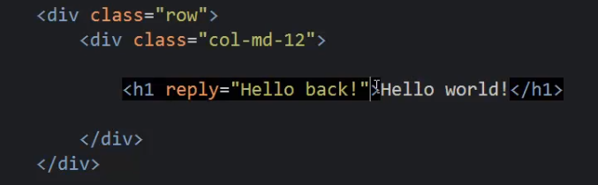
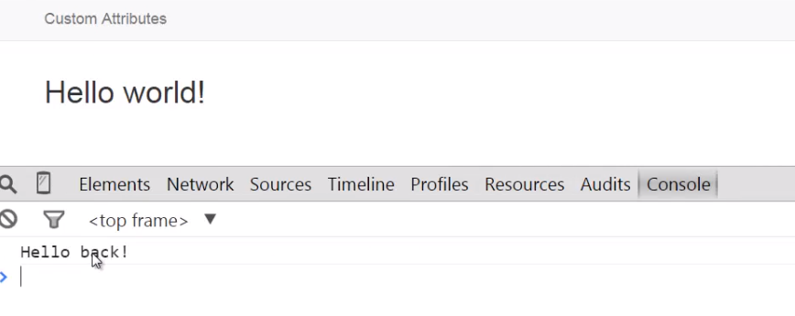
Podsećanje na custom atributes
Da li je neko uspeo da pročita vrednost atributa? ☺

Slide 4
Objekti – konstruktor u JavaScriptu
Konstruktor je funkcija koja može imati parametre a služi za inicijalizaciju i kreiranje objekta nekog tipa (klase)
var Person = new Person();
var Person = new Person(firstName, lastName);

Slide 5
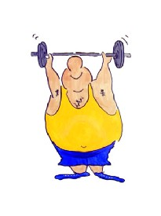
Vežba 1
Kreirati objekat u JavaScriptu koji ima konstruktor
Promeniti neki od atributa
Pozvati neki metod objekta

Slide 6
Arrays
Primeri nizova i sintaksa

Slide 7
Vežba 2
Pozivanje funkcije koja je član niza

Slide 8
DI – Dependency injection
There are only three ways a component (object or function) can get a hold of its dependencies:
The component can create the dependency, typically using the new operator.
The component can look up the dependency, by referring to a global variable.
The component can have the dependency passed to it where it is needed.

Slide 9
DI – Dependency injection vežba
Prisećenje na objekat Person sa konstruktorom
Kreiranje funkcije logPerson()
Diskusija

Slide 10
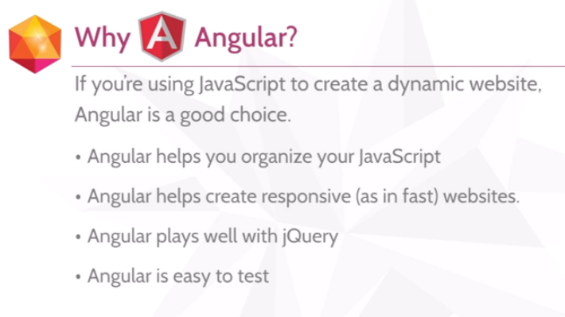
Zašto AngularJS?

Slide 11
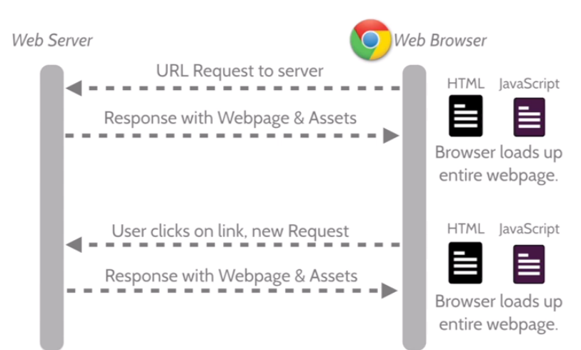
Responsive – šta to znači? (1)

Slide 12
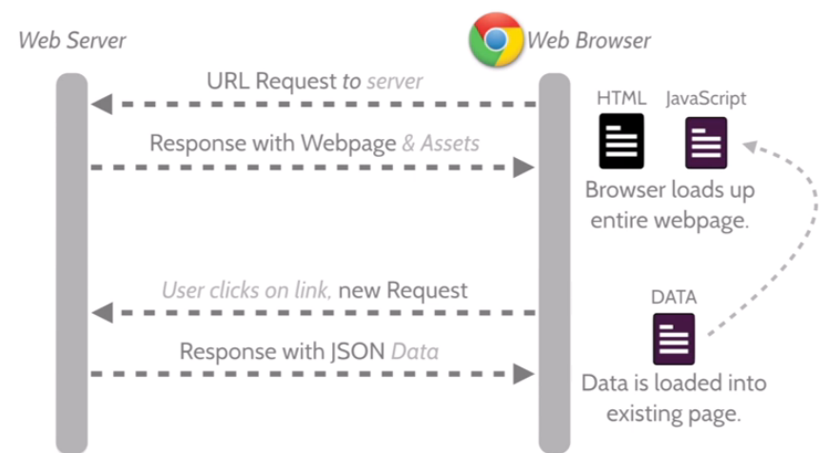
Responsive – šta to znači? (2)

Slide 13
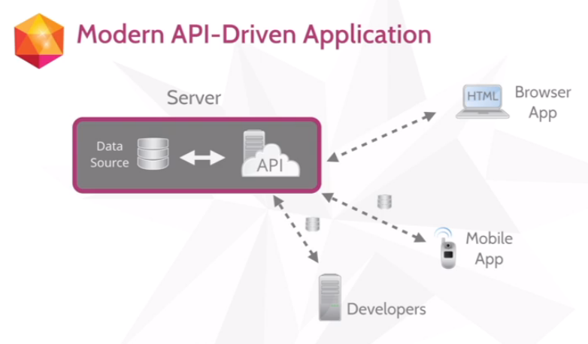
Web API Driven Application

Slide 14

Šta je zapravo AngularJS?

Slide 15
Izrazi (Expressions)
http://www.w3schools.com/angular/angular_expressions.asp
1+2
a+b
user.name
items[index]

Slide 16
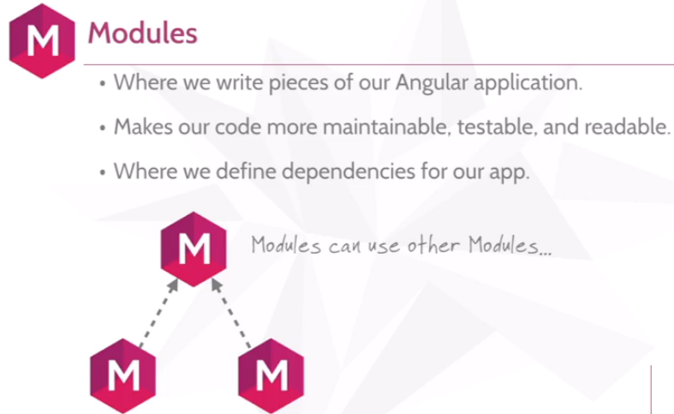
Moduli

Slide 17
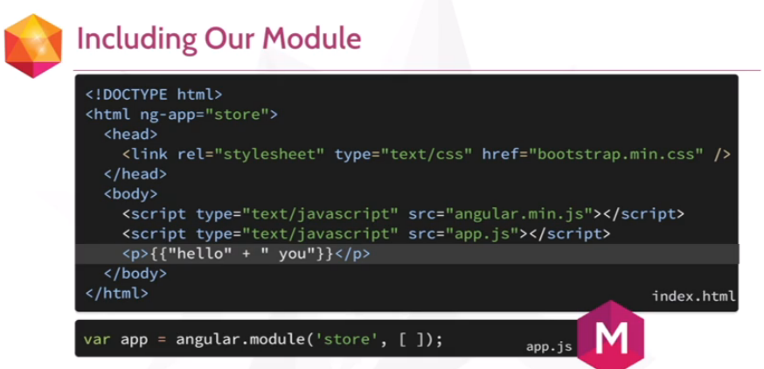
Hello World – vreme je za tebe!

Slide 18
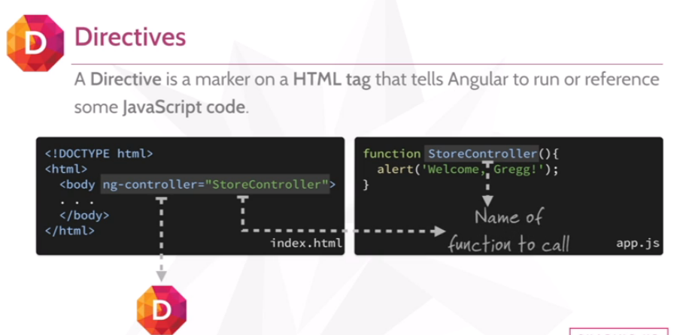
Directives

Slide 19
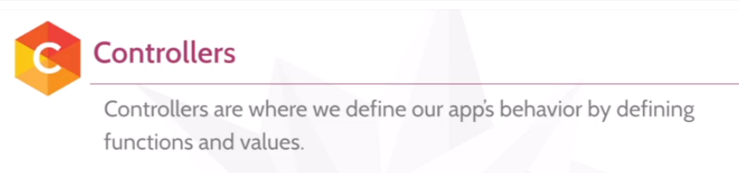
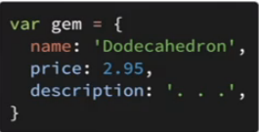
Controllers

Slide 20
Hvala na pažnji!
Probajte Hello World u AngularJS i kod kuće
Kombinujte razne scenarije
Vidimo se u sredu, 27/5/15 (nadam se ☺)

